Slide 1
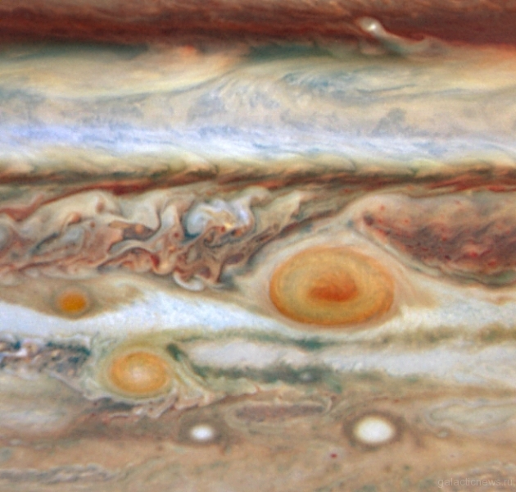

Slide 2
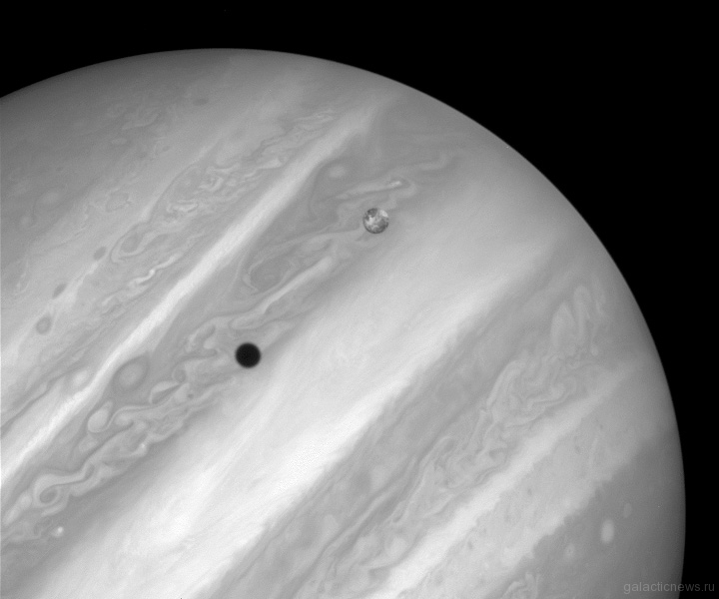

Slide 3
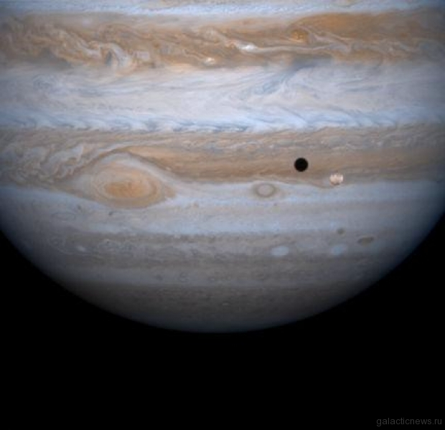

Slide 4
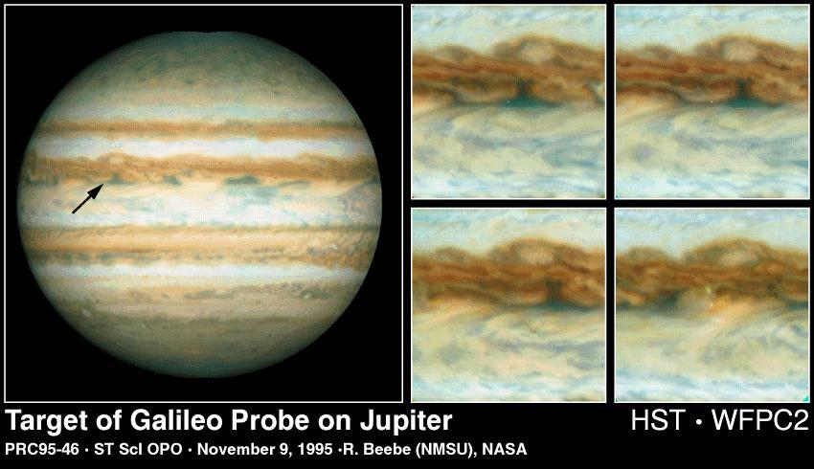
Хаббл наблюдает за местом спуска зонда
Он получен 5 октября 1995 года, когда гигант находился на расстоянии 854 млн. км от Земли. Стрелкой указанной на предположительное место спуска зонда Галилео в атмосферу Юпитера 7 декабря 1995 года. На этой широте восточные ветра дуют со скоростями около 110 м/с. Белый овал, к северу от места спуска, дрейфует в западном направлении со скоростью 6 м/с, перекатываясь в ветрах, чья сила усиливается к экватору. Изображение было составлено из снимков с трех разных орбит для получения полного вида Юпитера, так как угол обзора камеры меньше, чем полный диск Юпитера.

Slide 5
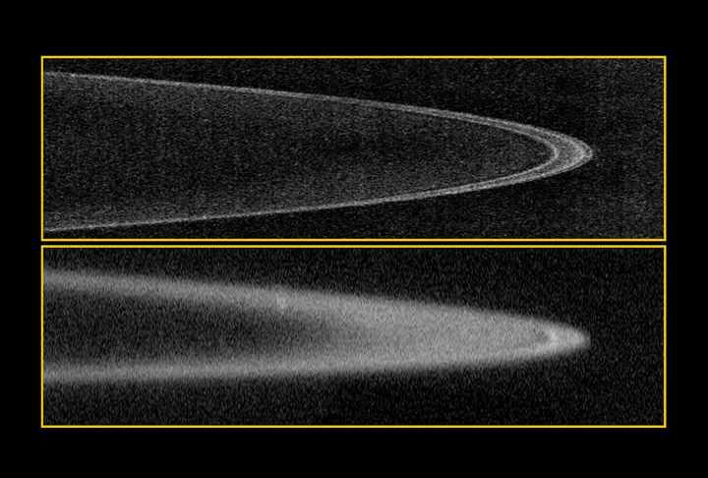
Новые Горизонты сделали самые лучшие снимки колец гиганта, когда аппарат приблизился к планете, а также после своего пролета, взглянув назад. Верхний снимок получен при сближении, демонстрируя три хорошо различимые полосы материала, размером от мелких хлопьев до булыжников. Нижнее изображение получено после сближения 28 февраля 2007 года при съемке в направлении Солнца. Изображение получилось размытым из-за частиц, которые как облако окружают кольца. Пыль хорошо подсвечивается Солнцем также как и грязь на ветровом стекле подсвечивается, когда вы едите навстречу закату или восходу. Узкие кольца всегда находятся на своих орбитах, и "пасутся" малыми внутренними спутниками.

Slide 6
Так выглядит Юпитер, когда закрывает собой Солнце.

Slide 7
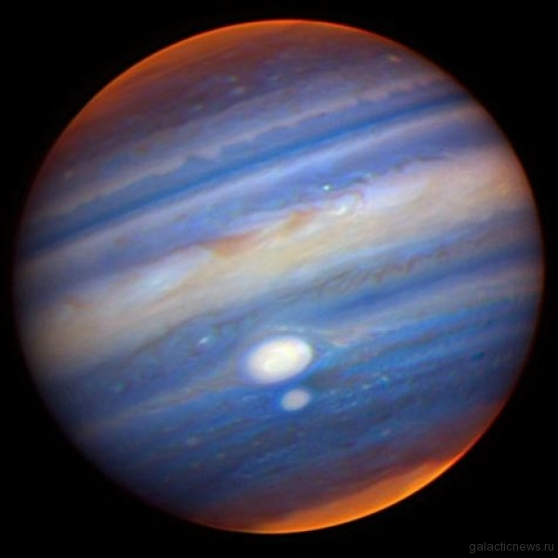
В июле 1992 года к Юпитеру приблизилась комета. Она прошла на расстоянии около 15 тысяч километров от верхней границы облаков и мощное гравитационное воздействие планеты-гиганта разорвало её ядро на 17 больших частей.

Slide 8
Как влияют космические полеты и запуски ракет на экологию Земли?
Исследование и освоение космоса требуют применения очень мощных технических средств – космических ракет.
Это порождает экологическую опасность, например ближний Космос загрязнен огромным количеством (более 3000 т) мусора, включающего разные фрагменты уже использованных технических устройств. Столкновение с ними – реальная угроза для космических аппаратов. Наиболее опасен выброс химических веществ в процессе работы реактивных двигателей: в околоземное пространство поступает в это время огромная масса различных химических продуктов, в основном газообразных, причем некоторые токсичны. В результате в верхней атмосфере вдоль всей траектории полета ракеты формируется газовое облако сложного химического состава, содержащее хлор. Хлор считается одним из главных разрушителей озона в атмосфере.

Slide 9
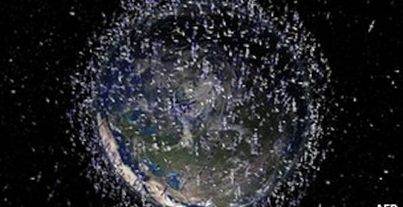
Эксперты: на орбите скопилось
критически много мусора
Ученые предупреждают NASA, что количество так называемого космического мусора, который пребывает на околоземной орбите, достигло критической точки.
В докладе, который представил Национальный исследовательский совет, говорится, что останки ракет-носителей, старые спутники, а также скопления миниатюрных фрагментов разрушенных космических аппаратов, кружащие вокруг Земли, могут представлять серьезнейшую опасность для запусков космических кораблей, а также могут выводить из строя работающие на орбите спутники.

Slide 10
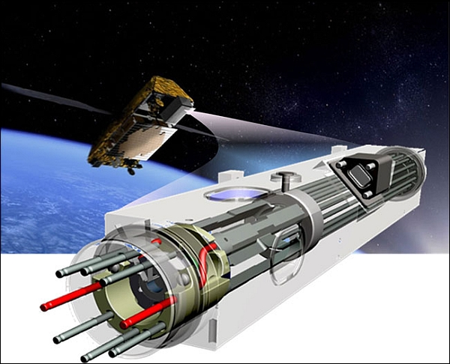
Три разработки, которые непременно окажутся в космосе
Атомные часы и спутник Iridium (иллюстрация НАСА).
«Атомные часы глубокого космоса» будут созданы и отправлены в космос на одном из спутников Iridium миниатюрные часы на ионах ртути, которые должны быть в 10 раз точнее нынешних систем.

